Slide 2
Rendición Pública de Cuentas
Objetivos del encuentro
Generar apropiación del conocimiento sobre los lineamientos y caja de herramientas para el IV Proceso RPC en los equipos técnicos municipales.

Slide 3
Rendición Pública de Cuentas
¿Qué es?
Deber de informar, explicar y responder públicamente a la ciudadanía, por sus acciones, recursos y decisiones .
Derecho de los ciudadanos que se ejerce en un espacio de diálogo constructivo con la administración pública.
*Contraloría General de la Nación y Departamento Administrativo de la Función Pública.

Slide 4
Antecedentes
Marco Normativo
Articulo 204, Ley 1098 de 2006. Responsabilidad de rendir cuentas especiales sobre los derechos de las niñas, los niños y los adolescentes
Artículo 09, Ley 1622 de 2013, Estatutaria de Juventud. Seguimiento y verificación del cumplimiento de lo contenido en esta ley ( …)

Slide 5
Estructura
Fases y eje
Fase 01 de sensibilización y alistamiento.
Fase 02 de generación y análisis de información.
Fase 03 de encuentros estratégicos de diálogo y audiencia pública.
Fase 04 de seguimiento y retroalimentación.

Slide 6
Estructura
Fases
FASE 01
Sensibilización y alistamiento
FASE 02
Generación y análisis de información
FASE 03
Encuentros de diálogo y audiencia pública
FASE 04
Seguimiento y retroalimentación
Se refiere a la preparación del proceso y a la organización del equipo técnico que apoyará al mandatario territorial
Se refiere a que cada entidad territorial muestre a la ciudadanía qué se ha hecho y cómo ha evolucionado la atención y garantía de los derechos de niñas, niños, adolescentes y jóvenes,
Se refiere a las prácticas de interlocución y diálogo donde se responden a la ciudadanía y se presentan las explicaciones y justificaciones sobre la gestión.
Se refiere a la elaboración del Plan de Mejoramiento, que permite el cierre exitoso del gobierno, facilita el empalme y orienta el nuevo plan de desarrollo.

Slide 7
Fase 1

Slide 8
Fase 1
Sensibilización y alistamiento
Etapa en la que se informa, sensibiliza y motiva a los actores sociales e institucionales sobre el proceso de RPC
Momento clave para garantizar la participación de la ciudadanía en general, las veedurías sociales, y en particular las niñas, niños, adolescentes y jóvenes durante todo el proceso.
Espacio para involucrar a las entidades de control como la Defensoría del Pueblo y los medios de comunicación.

Slide 9
Fase 1
Conformación equipo técnico territorial
Quiénes son
Un grupo de técnicos dirigidos por la Secretaría de Planeación, que será presentando ante el Consejo de Gobierno o Consejo de Política Social, sin perjuicio en la responsabilidad del mandatario territorial de liderar la rendición pública de cuentas.
Socializar los lineamientos técnicos de RPC.
Diseñar y hacer seguimiento al plan de trabajo.
Implementar el plan de asistencia técnica definido (Gobernaciones)
Determinar requerimientos y apoyos de asistencia técnica.
Informar a la ciudadanía sobre el proceso de RPC y acompañar la estrategia comunicacional.
Identificar y convocar a las organizaciones de la sociedad civil y veedurías ciudadanas, mesas de participación de niños, niñas y adolescentes, y plataformas de juventudes.
Presentar avances en los Consejos de Política Social y las Comisiones de Concertación y Decisión del Sistema Nacional de Juventud.
Convocar a entidades o funcionarios según se requiera
Funciones
+
GUÍA 1.1. Conformación del equipo técnico territorial

Slide 10
Fase 1
Plan de trabajo y cronograma territorial
El plan de trabajo es un herramienta que funciona como hoja de ruta y que desagrega cada fase de la Rendición Pública de cuentas en:
Actividades y productos
Responsables
Recursos
Tiempo estimado o cronograma
+
GUÍA 1.2. Plan de trabajo y cronograma territorial

Slide 11
Fase 1
Estrategia de comunicaciones
Es la definición de técnicas a utilizar para sensibilizar y motivar a los diversos actores sociales a participar activamente, con un enfoque diferencial e incorporando medios locales y alternativos para masificar la información.
Identificación del público
Objetivos del plan
Uso lenguaje incluyente y ciudadano
Disponibilidad de recursos y alianzas
+
GUÍA 1.3. Orientaciones para la estrategia de comunicaciones

Slide 12
Fase 1
Estrategia de comunicaciones
Medios para viralizar la información:
A las niñas, niños, adolescentes y jóvenes se les debe convocar para:
Explicarles qué es, cómo y para qué se realiza la rendición pública de cuentas.
Comunicarles el cronograma planteado y los comentos donde su participación es fundamental.
Incentivarlos a retroalimentar y contrastar de acuerdo a su experiencia, la información de la entidad territorial.
Utilizar cuentas oficiales de la entidad territorial o del mandatario de Twitter, Facebook, Instagram y Tik Tok.
Realizar ruedas de prensa.
Utilizar perifoneo, emisoras comunitarias, televisión local o departamental.
Diseñar afiches, volantes, plegables, boletines virtuales o publicados, murales, carteleras, cartillas, entre otros.
+
GUÍA 1.3. Orientaciones para la estrategia de comunicaciones

Slide 13
Fase 1
Datos de organizaciones y carta de invitación
Es indispensable que la entidad territorial identifique todas las organizaciones de sociedad civil y de cooperación que trabajen asuntos de niñez y juventud en el territorio.
Se debe elaborar una base de datos, que facilite su convocatoria en las fases en las que son requeridas.
Para mantener una comunicación formal y fluida, se sugiere enviarle a cada organización una carta que explique brevemente el proceso de RPC, y cuándo podrá ser requerida su participación.
+
GUÍA 1.4 Base datos de organizaciones de la sociedad civil
GUÍA 1.5 Modelo de carta para convocar a las organizaciones sociales

Slide 14
Fase 1
Productos esperados
1
Equipo técnico territorial designado para el proceso de RPC
2
Plan de trabajo y cronograma para cada fase del proceso
3
Socialización del proceso de RPC en el Consejo de Política Social
4
Estrategia de comunicación, convocatoria y participación ciudadana definida.
5
Estrategia de asistencia técnica de los departamentos hacia sus municipios

Slide 15
Ejercicio práctico básico

Slide 16
Ejercicio Práctico
Estrategia Comunicacional
Convoque a los representantes de las mesas de partición o de las plataformas y/o Consejo de Juventud para que se vinculen al proceso y puedan apoyar la difusión.
También incluya al funcionario de la entidad territorial que tiene relación con estas poblaciones.
Paso 1:
Identifique:
Su territorio cuenta con Mesa de Participación de nna conformada
SI ____ No _____
Su territorio cuenta miembros de plataformas de juventud, y del Consejo de Juventud.
SI____ No____
SI
Coordine con el funcionario que de la entidad territorial que tiene relación con estas poblaciones, para establecer una base de datos de niños, niñas, adolescentes y jóvenes o grupos que puedan hacer parte de la RPC.
NO
Notes:
1. Introducción: Este ejercicio muy básico que nos gusta usarlo para 1) identificar carencias de información fundamental, 2) Lo importante que es transmitir un mensaje en lenguaje ciudadano e incluyente teniendo cuenta que la población objetivo son niños, niñas, adolescentes y jóvenes, y debe ser claro para ellos el propósito
2. Paso 1: El moderador le pide a los asistentes responder dos preguntas sobre los grupos de participación de niños, niñas, adolescentes y jóvenes. (2 minutos)

Slide 17
Fase 2

Slide 18
Fase 2
Generación y análisis de la información
El objetivo de esta fase es que cada mandatario y su equipo de gobierno analice el estado de garantía de los derechos de las niñas, niños, adolescentes y jóvenes de su territorio, y lo contraste con las acciones, intervenciones e inversiones realizadas en su gestión y los resultados de su Plan de Desarrollo Territorial 2020-2023.

Slide 19
Fase 2
Dónde están los datos

Slide 20
Fase 2
Cuántos y quién reporta los indicadores
Entidad | Total
DANE | 3
ICBF | 4
INMLyCF | 20
INS | 2
MEN | 15
MSPS | 14
RNEC | 1
SSPD | 1
UARIV | 4
Total | 64
Curso de vida | Total indicadores
01. Primera Infancia | 22
02. Infancia | 11
03. Adolescencia | 12
04. Infancia y adolescencia | 4
05. Primera Infancia, Infancia y Adolescencia | 1
05. Primera Infancia, Infancia, Adolescencia y juventud | 3
06. Juventud | 11
Total | 64

Slide 21
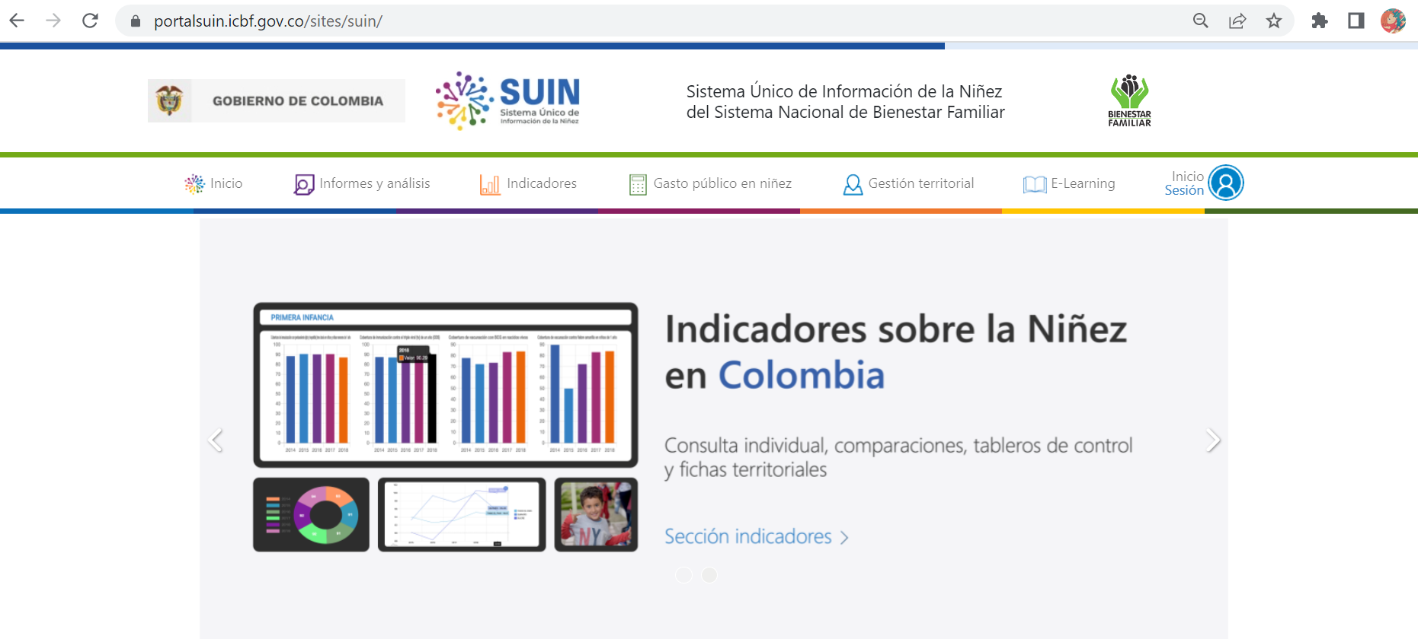
Fase 2
Sistema Único de Información de la Niñez - SUIN
https://portalsuin.icbf.gov.co/sites/suin/

Slide 22
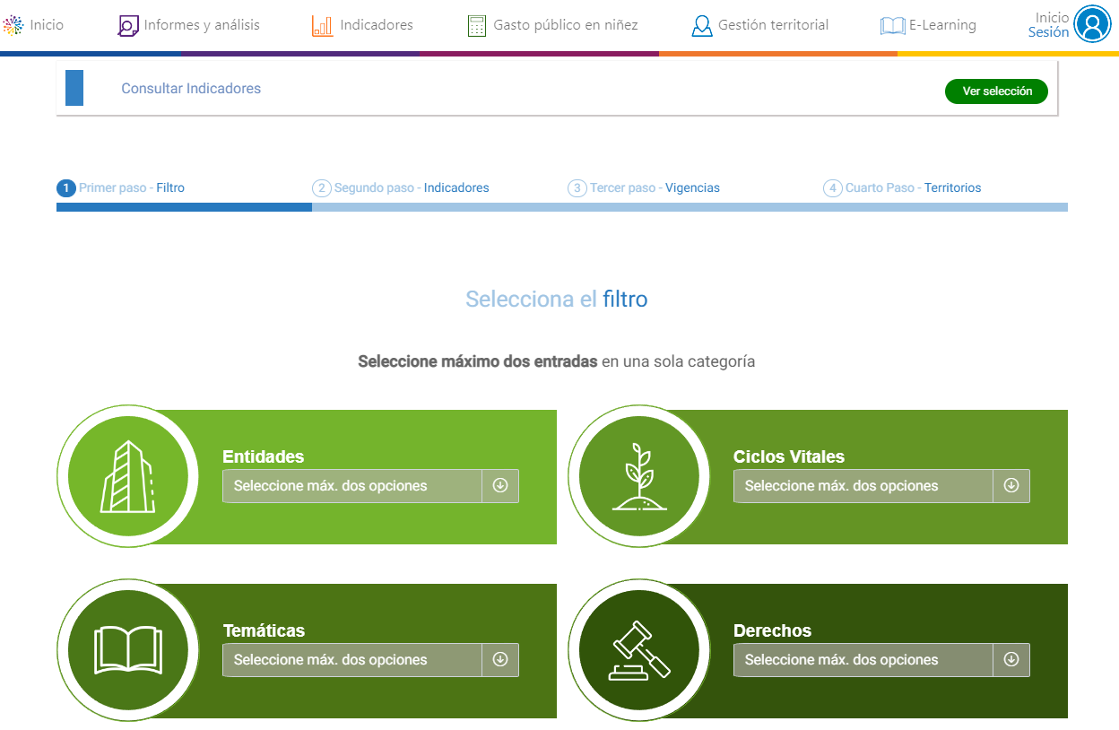
Fase 2
Sistema Único de Información de la Niñez - SUIN
https://portalsuin.icbf.gov.co/sites/suin/

Slide 23
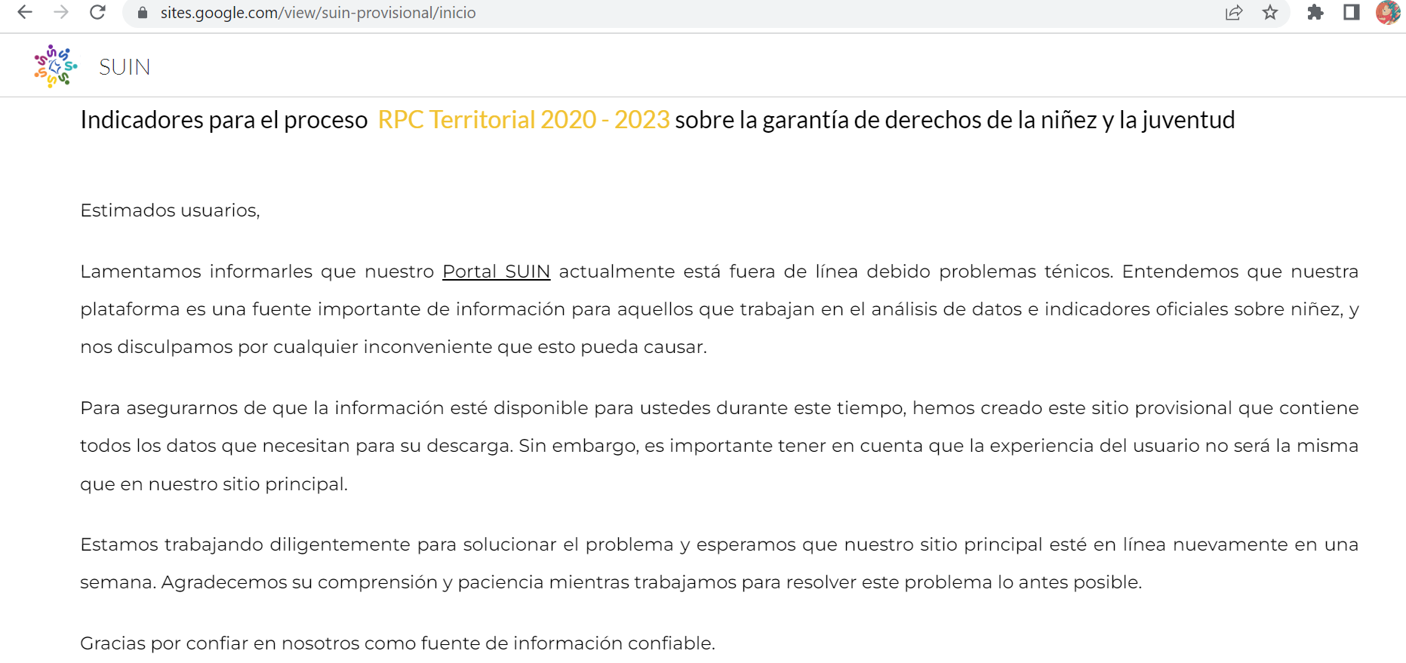
Fase 2
Sistema Único de Información de la Niñez - SUIN
https://sites.google.com/view/suin-provisional/inicio

Slide 24
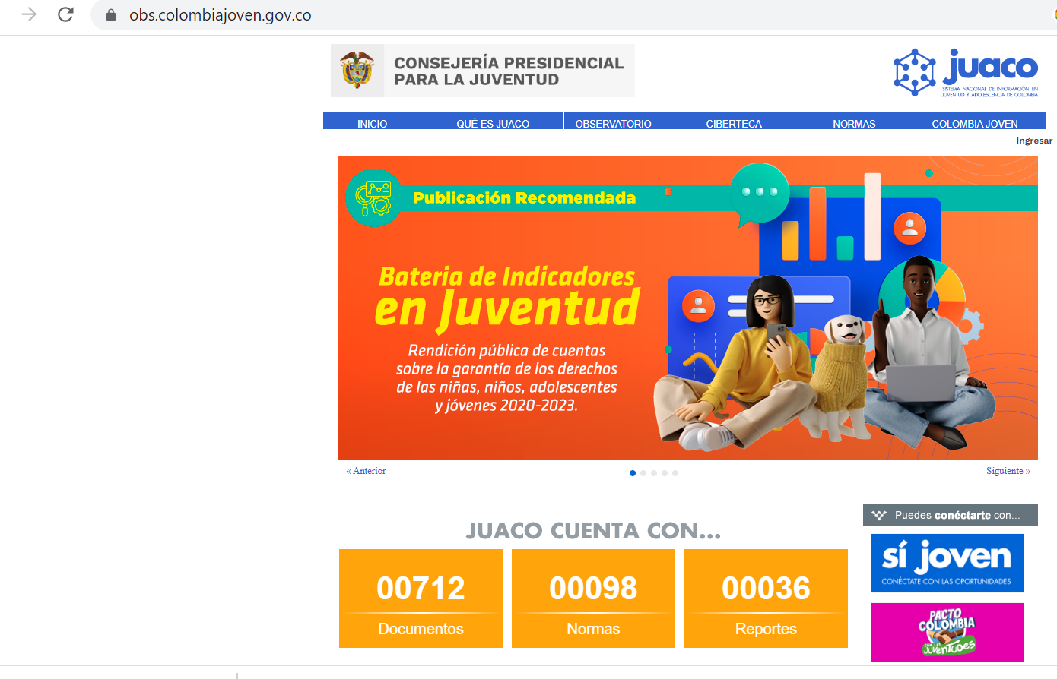
Fase 2
Sistema Nacional de Información de Juventud y Adolescencia en Colombia - JUACO
https://obs.colombiajoven.gov.co/

Slide 25
Fase 2
Tipos de análisis
DERECHOS Y REALIZACIONES
GASTO PÚBLICO EN NIÑEZ
GOBERNANZA
DESARROLLOS TRANSVERSALES
Análisis de indicadores de niñez y juventud
Análisis de situaciones asociadas a derechos
Principales logros presupuestales en niñez
Principales dificultades en materia presupuestal
Identificación de brechas y necesidades
Resultados del PDT 2020-2023
Avances en marco normativo, arquitectura institucional y gestión de información.
Inclusión social
Migración y gestión del riesgo
Fortalecimiento familiar
Gestión del Covid-19
Iniciativas PDET

Slide 26
Fase 2
Análisis de derechos y realizaciones
Análisis de indicadores de niñez y juventud
Ubique el momento del curso de vida, la realización, el derecho y el indicador
Reconozca la serie de datos que son importantes
Establezca el comportamiento del indicador
Reporte que acciones y/o programas efectivamente implementó
Rememore que se planteó en su Plan de Desarrollo Territorial
+
GUÍA 2.1. Batería de indicadores RPC 2020-2023

Slide 27
Fase 2
Análisis de indicadores de niñez y juventud
Ejemplo de narrativa
Primera infancia
Realización 2. Cada niño y niña vive y disfruta del nivel más alto de salud
Esta realización hace referencia a que cada niño y niña en la gestación, el nacimiento y hasta cumplir los 6 años, goza de un ambiente limpio, cuenta con las vacunas necesarias de manera oportuna según la edad, accede a servicios de salud adecuados y de calidad, así como a servicios de agua potable y recolección de basuras en sus entornos. Además, cuenta con familias, comunidades e instituciones que velan por prevenir las enfermedades y todo suceso que pueda afectar su salud física, psicológica o emocional.
La reducción de la razón mortalidad materna es una prioridad tanto para el nivel nacional, como para el nivel territorial (trazador para medición de desarrollo), con intervenciones encaminadas a mejorar la calidad de la atención antes, durante y después del evento obstétrico. Sin embargo en el territorio en el 2020 y 2021 aumentó esta problemática considerablemente a 77 y 72 respectivamente.
Esto se debió principalmente a las dificultades de la atención a las mujeres gestantes durante la pandemia, donde la emergencia sanitaria incidió en que las madres no acudieran a los controles prenatales establecidos con la misma regularidad.
Razón de mortalidad materna 2019, 2020, y 2021.
Año | Dato
2019 | 46
2020 | 77
2021 | 72
Identificación
Fuente: SUIN 2023. Datos del Ministerio de Salud y Protección Social - MSPS
Desde el Plan de Desarrollo Territorial, y en la ejecución del mismo, se establecieron servicios de promoción de contenidos que incluyeron los derechos sexuales y reproductivos, la salud de la familia gestante, la atención del parto, y la prevención y detección temprana de las alteraciones del embarazo. Estas acciones dieron mayor fruto en el periodo 2021 con una reducción de la razón frente al 2020. Se apoyó la construcción de rutas de atención integral en salud con enfoque diferencial en la emergencia.
Plan de desarrollo y ejecución
Comportamiento
+
GUÍA 2.5 ABC de indicadores

Slide 28
Fase 2
Análisis de derechos y realizaciones
Análisis de situaciones asociadas a derechos
Ubique el momento del curso de vida, la realización, el derecho y las acciones
Reconozca si tiene datos o indicadores de gestión.
Rememore que se planteó en su Plan de Desarrollo Territorial
Reporte que acciones y/o programas efectivamente implementó
+
GUÍA 2.2. Listado de temáticas asociadas a los derechos

Slide 29
Fase 2
Análisis de situaciones asociadas a derechos
Ejemplo de narrativa
En el Plan de Desarrollo Territorial, sobre este aspecto se propuso como meta el desarrollo de una estrategia que complementara la oferta de servicios existente e hiciera énfasis en la promoción de pautas de cuidado crianza y el fortalecimiento de la familia como un entorno protector.
Esta meta se logró a través de la estrategia CUIDARTE, en convenio con la Fundación Caminos, donde un equipo multidisciplinario de 20 profesionales coordinó con los sectores de salud, DPS e ICBF para realizar visitas domiciliarias que permitieron identificar las necesidades de 640 familias en términos de convivencia y cuidado, y posteriormente se realizaron capacitaciones a padres de familia en los lugares de servicios en cambios de hábitos, refuerzo positivo, autonomía y trabajo en equipo, alimentación saludable, y movimiento vital.
Primera infancia
Realización 1. Cuenta con padre, madre o cuidadores principales que lo acogen y ponen en práctica pautas de crianza que favorecen su desarrollo integral. El propósito de esta realización es que cada niña y niño cuente con una familia en la que los vínculos afectivos ayuden a edificar la confianza y propicien su desarrollo, con bases emocionales sólidas. Por ello, es clave que la familia y los cuidadores estén preparados para asumir los diferentes roles que suponen la educación, el cuidado y la crianza, y brindar relaciones significativas y entornos que promuevan y potencien el desarrollo de los niños y niñas, comprendiendo el lugar activo que ellos juegan en dichas relaciones.
Durante el periodo de gobierno, el territorio elaboró la Ruta Integral de Atenciones RIA y aprobó su plan operativo, permitiendo una mayor coordinación de las acciones desarrolladas para la atención integral de la primera infancia.
En este marco, se realizaron procesos de formación a 640 familias en cuidado y crianza, que fueron focalizadas de los programas de familias en acción y familias que asistieron a controles de crecimiento y desarrollo en los centros de salud.
Identificación
Plan de desarrollo y ejecución
Datos o indicadores

Slide 30
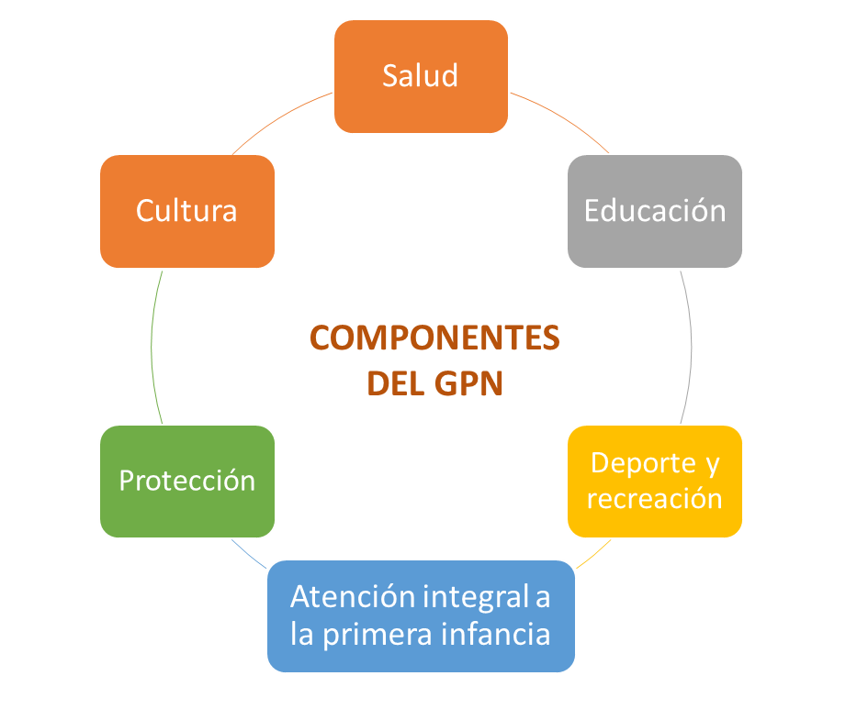
Fase 2
Análisis del Gasto Público en niñez
Lineamientos con su caja de herramientas
Sectores identificados en el gasto en niñez
El Gasto Público en Niñez está compuesto por
Gasto específico: hace referencia a los gastos que se hacen directamente en las atenciones a los niños niñas y adolescentes como el PAE, matrículas, atención en salud, etc.
Gasto agentico: se refiere a los gastos realizados para el fortalecimiento a los agentes que intervienen en la garantía de derechos de los niños, niñas y adolescentes, como por ejemplo, las capacitaciones a los profesores y actividades de bienestar para estos agentes.
Gasto en bienes públicos: estos gastos tienen que ver principalmente en infraestructura que beneficia a los niños, niñas y adolescentes como colegios, jardines infantiles, parques públicos, etc.

Slide 31
Fase 2
Análisis del Gasto Público en niñez
Lineamientos con su caja de herramientas
Elaboró y aprobó las orientaciones para el análisis de gasto público en niñez que están contenidos en el Lineamiento y la Guía 2.3
Realizó los cálculos con base a la metodología aprobada para facilitar el análisis de los territorios, y los puso a disposición a través del SUIN.
La Mesa Nacional de Gasto Público en Niñez
Tomó como fuente de información para los cálculos la información reportada en el Formulario Único Territorial (FUT) y la Categoría Única de Información del Presupuesto Ordinario (CUIPO) de la Contaduría General de la Nación (CGN) a partir de la vigencia 2021.
También se tuvo en cuenta la información del Trazador Presupuestal en Niñez para las vigencias 2021 y 2022 la cual se puede consultar en el Sistema Unificado de Inversión y Finanzas Públicas (SUIFP) del DNP

Slide 32
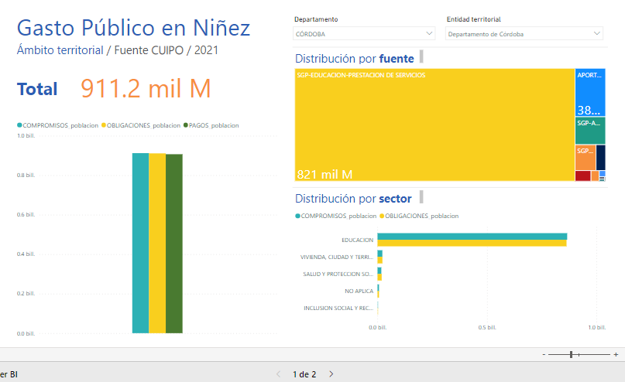
Fase 2
Análisis del Gasto Público en niñez
Verificar la información Del territorio en el SUIN
Seleccionar entidad territorial
Consultar en: https://portalsuin.icbf.gov.co/sites/suin/lineamientos

Slide 33
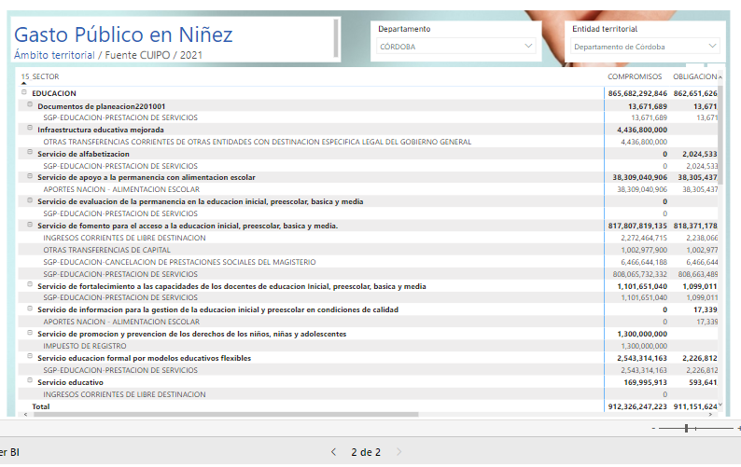
Fase 2
Análisis del Gasto Público en niñez
Verificar la información Del territorio en el SUIN
Seleccionar entidad territorial
Consultar en: https://portalsuin.icbf.gov.co/sites/suin/gasto-publico-territorial

Slide 34
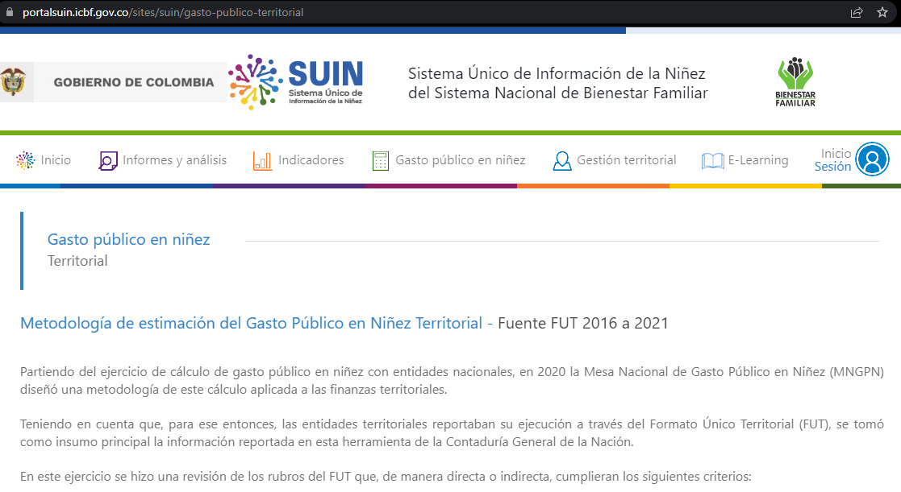
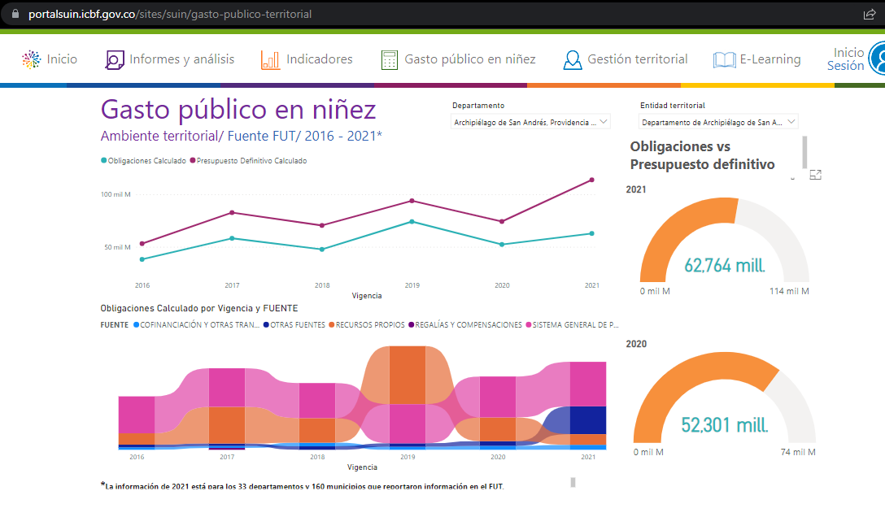
Fase 2
Análisis del Gasto Público en niñez
Verificar la información Del territorio en el SUIN

Slide 35
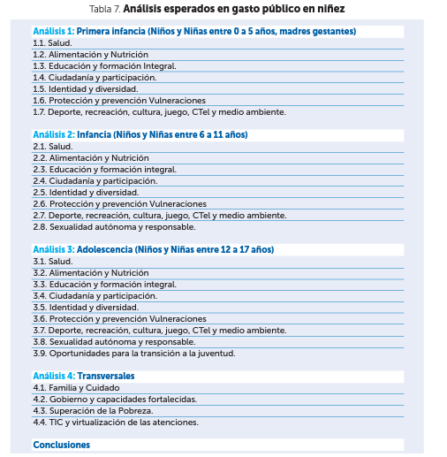
Fase 2
Análisis del Gasto Público en niñez
Qué debe analizar el territorio
Preguntas sugeridas:
1. ¿Cuáles fueron los principales logros presupuestales en materia de niñez alcanzados?
1.1 ¿Cuál fue la fuente principal de recursos para la niñez en su territorio?
1.2 ¿Cuál es el programa que concentra la mayor inversión para la niñez respecto a las categorías del gasto en su territorio?
1.3 ¿Cuál es el sector que más invierte en la niñez en su territorio?
2. Cuáles fueron las principales dificultades, en materia presupuestal, presentadas para alcanzar los objetivos propuestos? ¿Se presentaron dificultades para financiar los temas de niñez propuestos en el Plan de Desarrollo Territorial?
2.1 ¿identifica alguna brecha entre la necesidad de atención para niños, niñas y adolescentes y el recurso, entre sectores o entre ciclos de vida?
3. ¿Qué acciones se adelantaron para superar dichas dificultades?

Slide 36
Fase 2
Análisis del Gasto Público en niñez
Ejemplo
Análisis 1. Primera Infancia (Niños y niñas entre 0 y 5 años, y madres gestantes)
Por ciclo de vida: Se cumplió la meta de atención para la población de primera infancia, sin embargo, para la atención del 100 % de los adolescentes que cumplen los criterios para el programa de “jóvenes con educación” se necesitan $1.000 millones que corresponden a la atención de 300 jóvenes que son vulnerables y que quedaron por fuera del programa.
Por sector: Debido a la pandemia, fue necesario priorizar la atención en salud y trasladando recursos para cubrir la emergencia, quedando un rezago en la atención de los servicios de educación para la niñez

Slide 37
Fase 2
Análisis de Gobernanza
ARQUITECTURA INSTITUCIONAL DEL TERRITORIO
GESTIÓN Y ADMINISTRACIÓN DE LA INFORMACIÓN
IMPLEMENTACIÓN PLAN DE
DESARROLLO TERRITORIAL
MARCO NORMATIVO
Informes de avance de su PDT
Informes del plan plurianual de inversiones
Resultados de la prestación de servicios.
Reportes de los planes de acción de las políticas públicas de NNAJ
Decretos, Acuerdos, Resoluciones u Ordenanzas expedidos en la vigencia 2020-2023.
Dependencias responsable de la niñez y la juventud.
Identificación de las competencias
Herramientas de seguimiento de la Política Pública
Análisis de las Instancias territoriales
Generación de herramientas y sistemas para la toma de decisiones evidencias.

Slide 38
Fase 2
Análisis de Gobernanza
Análisis de arquitectura institucional
¿Cómo recibió la administración el territorio? | ¿Qué hizo? | ¿Qué dejó de hacer y por qué? | ¿Qué debería continuar? ¿Qué recomendaciones haría al próximo gobierno?
Dificultades o potencialidades de tipo administrativo, financiero, de recursos (humano y logístico) para cumplir con la garantía de derechos. Dificultades o potencialidades en la articulación y gestión con los demás sectores o niveles de la administración | La creación o ajuste del organigrama de la entidad territorial con el fin de contar con un equipo líder en los temas de niñez, adolescencia y juventud. El fortalecimiento de la capacidad técnica de los funcionarios y servidores. El fortalecimiento de instancias o mecanismos de coordinación y articulación para garantizar los derechos de la niñez y la juventud en su territorio. Decisiones que se generaron en el marco de las instancias del SNBF o como resultado de recomendaciones/ solicitudes /observaciones de los agentes del SNBF y del Sistema Nacional de Juventud. | Metas de su Plan de desarrollo que no logró alcanzar o ha ejecutado de manera parcial a la fecha. | Buenas prácticas o experiencias exitosas de su gobierno, que usted recomienda por sus resultados. Recomendaciones frente acciones concretas debería desarrollar la siguiente administración Estos elementos le serán útiles para su plan de mejoramiento o su informe de empalme.

Slide 39
Fase 2
Análisis de Gobernanza
Análisis del marco normativo
¿Cómo recibió la administración el territorio? | ¿Qué hizo? | ¿Qué dejó de hacer y por qué? | ¿Qué debería continuar? ¿Qué recomendaciones haría al próximo gobierno?
Antecedentes normativos con los que contaba la entidad territorial al inicio del periodo. | Políticas públicas y planes promovidos por el territorio para potenciar la garantía y el restablecimiento de los derechos de niñas, niños, adolescentes y jóvenes. Instrumentos formales y de política que formularon o implementaron incluyendo por ejemplo el enfoque de derechos o el enfoque diferencial | Mencione si se planteó la expedición de algún acto administrativo, política pública o plan que no logró concretar. | Recomendaciones frente normativas o políticas concretas que debería desarrollar la siguiente administración
+
GUÍA 2.4 Normograma territorial

Slide 40
Fase 2
Análisis de Gobernanza
Análisis de la gestión y administración de la información
¿Cómo recibió la administración el territorio? | ¿Qué hizo? | ¿Qué dejó de hacer y por qué? | ¿Qué debería continuar? ¿Qué recomendaciones haría al próximo gobierno?
Antecedentes del territorio en sistemas de información locales, estrategias de seguimiento, o evaluaciones realizadas que le permita una toma de decisiones basada en la evidencia. | Desarrollo o implementación de programas /proyectos para la gestión y administración de la información. Evaluaciones sobre programas o políticas de niñez, adolescencia y juventud para la toma de decisiones basadas en evidencias. Estrategias de difusión de información de avances y resultados durante la gestión para garantizar el derecho a la participación y al control social. | Metas de su PDT sobre sistemas de información, estrategias de seguimiento, o evaluaciones que no logró desarrollar. | Recomendaciones frente a sistemas de información, estrategias de seguimiento, o evaluaciones que debería desarrollar la siguiente administración

Slide 41
Fase 2
Análisis de desarrollos transversales
EMERGENCIA MIGRATORIA Y GESTIÓN DEL RIESGO.
EQUIDAD E INCLUSIÓN SOCIAL
FORTALECIMIENTO FAMILIAR.
GESTIÓN DEL COVID-19 .
GESTIÓN DE
INICIATIVAS PDET .
Planes, programas y proyectos orientados a la superación de la pobreza y la vulnerabilidad de la niñez y juventud.
Coordinación intersectorial
Desarrollo de capacidades
Afiliación al sistema de salud
Control de alimentos y bebidas
Vigilancia de brotes y epidemias
Intervenciones colectivas
Implementación de la Ley 1361 de 2009 Política Nacional de Apoyo y Fortalecimiento a las Familias – PPNAFF
Gestión y adaptación del Plan de Desarrollo, debido a la emergencia.
Determinar si la entidad territorial hace parte de los 170 municipios PDET .
Identificar las iniciativas o acciones desarrolladas en cada uno de los pilares.

Slide 42
Fase 2
Análisis de desarrollos transversales
Análisis de equidad e inclusión social
¿Cómo recibió la administración el territorio? | ¿Qué hizo? | ¿Qué dejó de hacer y por qué? | ¿Qué debería continuar? ¿Qué recomendaciones haría al próximo gobierno?
Identificación de causas o cuellos de botella (problemas); o estrategias de buen desempeño en la lucha contra la pobreza. | Mencione de las situaciones o grupos poblacionales que requieren apoyo de la pregunta anterior, cuáles fueron incluidos en PDT. Programas o proyectos más representativos que adelantó para fortalecer los procesos de equidad e inclusión social. Resultados en términos de logros, detallando cobertura, calidad y pertinencia de los servicios, las concurrencias con otros programas. | Programas o estrategias que no logró desarrollar o concretar. | Recomendaciones frente acciones concretas debería desarrollar la siguiente administración

Slide 43
Fase 2
Análisis de desarrollos transversales
Emergencia migratoria y gestión del riesgo
¿Cómo recibió la administración el territorio? | ¿Qué hizo? | ¿Qué dejó de hacer y por qué? | ¿Qué debería continuar? ¿Qué recomendaciones haría al próximo gobierno?
Identificación de causas o cuellos de botella (problemas); o estrategias de buen desempeño de atención a la población migrante asentada o de paso, y acciones frente a la gestión de riesgo. | Mencione cuáles situaciones o grupos poblacionales de la pregunta anterior fueron incluidos en PDT. Programas o proyectos más representativos que adelantó para fortalecer la atención e inclusión de población migrante en el territorio, con énfasis en niños, niñas, adolescentes y jóvenes. Programas o acciones de gestión de riesgo adelantados por la administración. Resultados en términos de logros, detallando cobertura, calidad y pertinencia de los servicios, o las concurrencias con otros programas. | Programas o estrategias que no logró desarrollar o concretar. | Recomendaciones frente acciones concretas debería desarrollar la siguiente administración

Slide 44
Fase 2
Análisis de desarrollos transversales
Fortalecimiento familiar
¿Cómo estábamos al recibir la administración? | ¿Qué hizo? | ¿Qué dejó de hacer y por qué? | ¿Qué recomienda?
Situación encontrada de las familias como sujetas de derechos del territorio, haciendo énfasis en problemáticas o cuellos de botella; o resalte los aspectos que encontró en con buen desempeño. | Mencione de las situaciones de la pregunta anterior, cuáles fueron incluidas en el PDT. Programas o proyectos más representativos que adelantó para fortalecer los procesos de fortalecimiento familiar. Resultados en términos de logros, detallando cobertura, calidad y pertinencia de los servicios, las concurrencias con otros programas. | Programas o estrategias que no logró desarrollar o concretar. | Recomendaciones frente acciones concretas debería desarrollar la siguiente administración

Slide 45
Fase 2
Análisis de desarrollos transversales
Gestión del COVID- 19
¿Qué hizo? | ¿Cómo le afectó? | ¿Qué recomienda?
Acciones para niños, niñas, adolescentes y jóvenes que priorizó durante la pandemia Mencione que acciones o programas tuvo que adaptar | Acciones o programas que se vieron afectados y/o tuvieron que suspenderse Indicadores sociales que se vieron afectados (positiva o negativamente) por la pandemia Afectación en el cumplimiento del Plan de Desarrollo Territorial, dadas estas circunstancias | Recomendaciones frente acciones concretas debería desarrollar la siguiente administración.

Slide 46
Fase 2
Análisis de desarrollos transversales
Desarrollo de iniciativas PDET
¿Qué hizo? | ¿Qué dejó de hacer y por qué? | ¿Qué recomienda?
Mencione cuales iniciativas dirigidas a niñas, niños, adolescentes y jóvenes exclusivas quedaron en los planes de acción de los pilares de salud rural, educación rural y primera infancia, derecho a la alimentación, y reconciliación, convivencia y paz. Nivel de avance de estas iniciativas. | Dificultades que se han presentado o que alertas podría darle al próximo gobierno sobre la implementación. | Recomendaciones frente acciones concretas debería desarrollar la siguiente administración.

Slide 47
Fase 2
Informe de gestión
1.1.Fase de Sensibilización y Alistamiento
1.2 Generación y Análisis de Información
1.3 Fase de Encuentros Estratégicos de Diálogo y Audiencia Pública Participativa
1.4 Fase de seguimiento y retroalimentación
F1
F2
F3
F4
Capítulo 1:
Fases del proceso de Rendición Pública de Cuentas.
Evidencias de la estrategia implementada para realizar la RPC
Garantía de los derechos y las realizaciones
Gasto Público
Gobernanza
Desarrollos Transversales
Resultados de los diálogos.
Incorporación de recomendaciones y propuestas
Análisis de las PQR
Audiencia Pública
Valoración del proceso
Introducción
Buenas Prácticas identificadas en la gestión de los derechos de la niñez, la Adolescencia y la Juventud.
Identificar al menos una experiencia que demuestre resultados exitosos frente a una situación priorizada, que sea innovadora y susceptible de ser replicada en otros territorios.
Capítulo 2:
Capítulo 3:
Plan de Mejoramiento
Identificar las recomendaciones resultantes de los diálogos para la construcción de acciones que a corto y mediano plazo permitan superar las brechas en la garantía de los derechos de los niños, niñas, adolescentes y jóvenes
+
GUÍA 2.6. Buenas prácticas
GUÍA 2.7. Informe de gestión

Slide 48
Fase 2
Caja de herramientas
Batería de indicadores
ABC de indicadores y cadena de valor
Temáticas asociadas a derechos
Gasto público en niñez
Orientaciones para el informe
Buenas prácticas
Normograma

Slide 49
Fase 2
Productos esperados
Elaboración del Informe de Gestión sobre la garantía de los derechos de la primera infancia, la infancia, la adolescencia y la juventud 2020-2023, en un lenguaje ciudadano.
Publicación y difusión del Informe de Gestión en su página web para conocimiento de niñas, niños, adolescentes, jóvenes y la ciudadanía.

Slide 50
GRACIAS

